Slide 1
Tecnologia DWDM

Slide 2
O que é TDM?
Fundamentos de DWDM

Slide 3
Introdução
TDM – Multiplexação por Divisão de Tempo
Utilizado, por exemplo, em telefonia para transporte de canais de voz.
O canal de voz analógico pode ser codificado para digital utilizando técnicas de PAM/PCM
CODEC
64 kbps
Voz analógica

Slide 4
Estrutura Lógica TDM/PCM
Um conjunto de 8 bits são enviados a cada 125 µs.
Taxa = 8 bits / 125µs = 64 Kbps
125 µs
CODEC 1
byte
byte
125 µs
CODEC 2
byte
byte
CODEC 3
byte
byte
125 µs

Slide 5
Estrutura Lógica TDM/PCM
PDH: hierarquia digital plesiosíncrona
DS-1 (T1): 24 canais, 1,544Mbits/s
24*8 + 1 bits/frame
DS-1E (E1): 32 canais, 2,048 Mbits/s
30 canais úteis
E2: 128 canais (4 x E1); E3: 512 canais (4 x E2) -> 34 MHz

Slide 6
Multiplexação Digital
STM-4: 622 Mbits/s
STM-16: 2,5 Gbits/s
STM-64: 10 Gbits/s
SDH: Hierarquia Digital Síncrona
STM-1: aproximadamente155 Mbits/s (útil: 149 Mbits/s)
270 colunas
9linhas
cabeçalho
Área de dados
2349 canais de 64 Kbps

Slide 7
Exemplo de modelo TDM tradicional
Uma canalização por par de fibras
• 40 x 2.5 Gbps por canal => 80 fibras

Slide 8
O que é DWDM
Fundamentos de DWDM

Slide 9
O que é DWDM
Sistemas DWDM usam dispositivos ópticos para combinar a saída de diversos transmissores ópticos (multiplexação de comprimento de onda)
$$f= \frac{λ}{c}$$

Slide 10
Mesmo exemplo anterior no caso DWDM
Multiplos canais em uma única fibra
• Cada canal transmite em um diferente comprimento de onda que pode ser separado no receptor
• 40 x 2.5 Gbps = 2 fibras

Slide 11
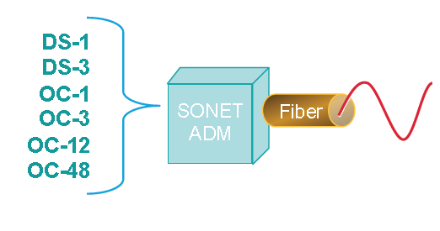
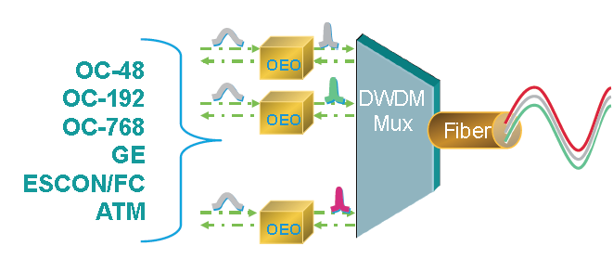
TDM x DWDM
TDM (SONET/SDH)
Sinal é convertido
E/O e enviado na fibra
TDM (SONET/SDH)
Sinal é convertido
O/E/O e enviado na fibra em diversos canais

Slide 12
Multiplexação Óptica
É a característica mais importante a ser definida quando do planejamento de um sistema WDM. De acordo com as necessidades da aplicação, identifica-se o qual tipo de sistema WDM a ser implantado definindo-se o espaçamento entre os canais ópticos, limitando assim a sua capacidade. Este espaçamento, que pode variar de 200 GHz a 12,5 GHz, é padronizado pelas normas G.694.1 (DWDM) e G.694.2 (CWDM) do ITU-T.

Slide 13
Canalização definida pelo ITU-T
Fundamentos de DWDM

Slide 14
G.964.1
Dense wavelength division multiplexing (DWDM), a wavelength division multiplexing (WDM) technology, is characterized by narrower channel spacing than coarse WDM (CWDM), as defined in [ITU-T G.671].
In general, the transmitters employed in DWDM applications require a control mechanism to enable them to meet the application's frequency stability requirements, in contrast to CWDM transmitters, which are generally uncontrolled in this respect.
The frequency grid defined by this Recommendation supports a variety of fixed channel spacings ranging from 12.5 GHz to 100 GHz and wider (integer multiples of 100 GHz) as well as a flexible grid.
Uneven channel spacings using the fixed grids are also allowed.
The current steps in channel spacing for the fixed grids have historically evolved by sub-dividing the initial 100 GHz grid by successive factors of two.

Slide 15
Fixed Grid Nominal Central Frequencies
For channel spacings of 12.5 GHz on a fibre, the allowed channel frequencies (in THz) are defined by:
193.1 + n × 0.0125 where n is a positive or negative integer including 0
For channel spacings of 25 GHz on a fibre, the allowed channel frequencies (in THz) are defined by:
193.1 + n × 0.025 where n is a positive or negative integer including 0
For channel spacings of 50 GHz on a fibre, the allowed channel frequencies (in THz) are defined by:
193.1 + n × 0.05 where n is a positive or negative integer including 0
For channel spacings of 100 GHz or more on a fibre, the allowed channel frequencies (in THz) are defined by:
193.1 + n × 0.1 where n is a positive or negative integer including 0

Slide 16
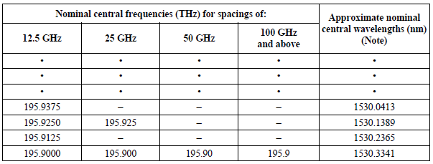
Tabela de Frequências (parcial)
c = 2,99792458 .10⁸ m/s

Slide 17
Flexible DWDM Grid
For the flexible DWDM grid, the allowed frequency slots have a nominal central frequency (in THz) defined by:
193.1 + n × 0.00625 where n is a positive or negative integer including 0 and 0.00625 is the nominal central frequency granularity in THz and a slot width defined by:
12.5 × m where m is a positive integer and 12.5 is the slot width granularity in GHz.
Any combination of frequency slots is allowed as long as no two frequency slots overlap.

Slide 18
Uso da Grade Flexível
A grade flexível permite que diferentes canais tenham diferentes larguras de banda
Isso permite combinar diferentes tipos de modulação e diferentes taxas de bits em um mesmo Sistema.
Isso cria dificuldades para interoperabilidade entre sistemas, por esse motivo a grade flexível não é usada em recomendações de interfaces óticas

Slide 19
Exemplo de grade flexível
Qual devem ser os valores de n e m para encaixar um canal de 50 GHz no espaço disponível?
É possível descrever a grade fixa de 50GHz usando os parâmetros da grade flexível? Quais seriam os valores de n e m em cada canal?

Slide 20
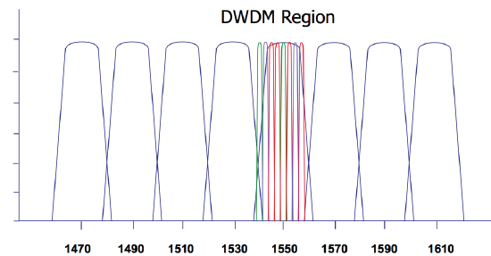
CWDM x DWDM

Slide 21
Canalização óptica
Conforme ITU-T – canalização da luz
São baseadas em 191,7THz 100GHz ou 50GHz
Qual a relação entre Δf e Δλ?

Slide 22
Fundamentos da tecnologia de transmissão óptica
Fundamentos de DWDM

Slide 23
Princípios básicos
850 nm sobre fibra multimodo
1310 nm sobre fibra monomodo
Banda-C: 1550nm sobre fibra monomodo
Banda-L: 1625 nm sobre fibra monomodo

Slide 24
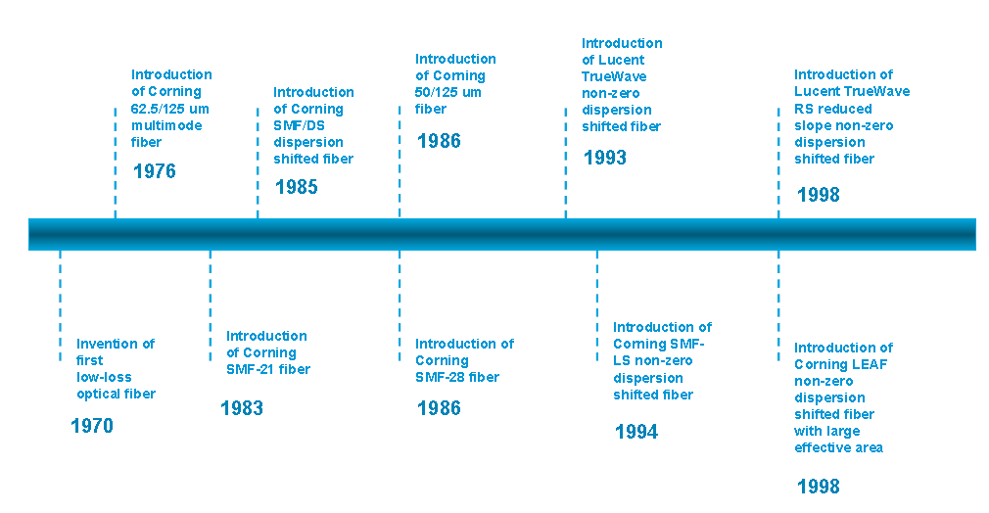
Desenvolvimento da fibra

Slide 25
Princípios básicos
Os sistemas de comunicação óptica operam na banda do espectro
eletromagnético com comprimentos de onda entre os 800 e os 1600 nm, ou seja na região do infra-vermelho (não visível pelo olho humano).
O ITU (International Telecommunications Union) definiu seis bandas passíveis
de serem usadas pelos sistemas de comunicação sobre fibra óptica. As bandas mais usadas pelos sistemas comerciais são as bandas O e C.

Slide 26
Tipos de WDM
CWDM (Coarse Wave Division Multiplex): sistema cuja multiplexação óptica possui espaçamento de 200 GHz e pode variar a quantidade de canais de 4 a 16 dependendo da fibra óptica adotada. Sua taxa de transmissão pode variar de E3 (34 Mbit/s) a STM-16 (2,5 Gbit/s). Possui um melhor desempenho com o uso da fibra óptica tipo LWP.
DWDM (Dense Wave Division Multiplex): sistema cuja multiplexação óptica possui espaçamento que varia de 100 GHz a 25 GHz, e pode variar a quantidade de canais de 16 a 128. Sua taxa de transmissão pode variar de STM-1 (155 Mbits/s) a STM-64 (10 Gbits/s). Possui um melhor desempenho com o uso a fibra óptica tipo SM.
UDWDM (Ultra Dense Wave Division Multiplex): sistema cuja multiplexação óptica possui espaçamento menor que 25 GHz e possui uma quantidade de canais superior a 128. Este sistema atualmente ainda encontra-se em desenvolvimento.

Slide 27
Princípios básicos
A relação entre um espaçamento no domínio da frequência (Δν) e um
espaçamento no domínio do comprimento de onda (Δλ) é dada por
onde λ0 é o comprimento de onda central na banda considerada e c é a velocidade de propagação da luz no vazio.
A largura de banda total de transmissão correspondente às bandas do ITU é calculada na tabela seguinte:

Slide 28
Princípios básicos
As fibras ópticas dividem-se em fibras monomodais e fibras multimodais. As redes WDM (Wavelength Division Multiplexing) só usam fibras monomodais.
Os principais fenômenos limitativos são a atenuação e a dispersão. O primeira é responsável por reduzir a amplitude dos pulsos e a segunda por alargá-los.

Slide 29
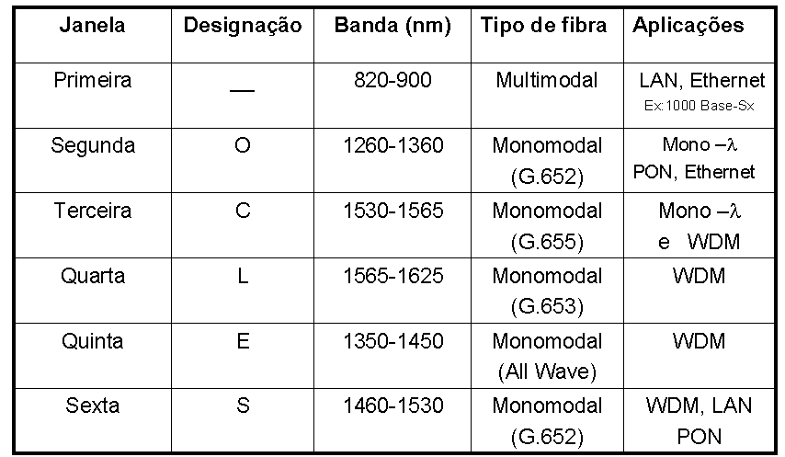
Bandas de utilização

Slide 30
Potencia óptica e o dBm
A potencia óptica é um sinal que pode ser medido em miliwatts (mW)
dBm é a potencia óptica expressa em decibéis relativo a 1mW
Potencia em dBm = 10 log [ Potencia óptica (mW)/1mW]
Exemplo

Slide 31
Potencia luminosa
A energia luminosa presente nos diversos segmentos da rede WDM deve ser criteriosamente projetada, para garantir tanto a qualidade de serviço como a vida útil especificada para o sistema. Desta forma, o cálculo do balanço de potência representa um fator importante para o projeto de redes WDM.
Para este cálculo torna-se importante ressaltar 2 conceitos definidos para a rede WDM:
"Span", que representa um trecho da rota física entre dois equipamentos WDM adjacentes na rede;
Enlace Óptico, que representa uma rota completa da rede WDM.

Slide 32
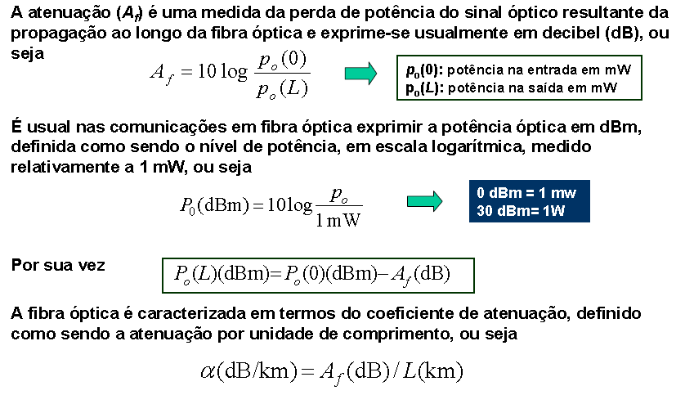
Princípios básicos

Slide 33
O balanço de potência
é calculado levando-se em consideração os seguintes dados de projeto da rede WDM:
Capacidade de Transmissão do Enlace Óptico;
Número de comprimentos de onda (Lambdas), calculado em função da capacidade de transmissão;
Tipo de Fibra Óptica a ser utilizada, considerando suas características de atenuação e dispersão cromática;
Número de "span's" para cada Enlace Óptico;
Atenuação de cada "span".

Slide 34
Dimensão e geometria da fibra
Fundamentos de DWDM

Slide 35
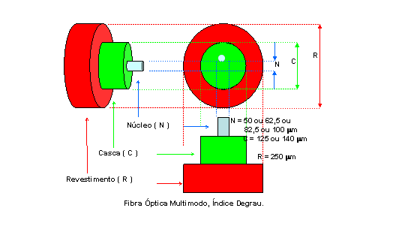
Redes ópticas
Estrutura
Fibra Ótica
multimodo
constituição de uma Fibra Óptica Multimodo

Slide 36
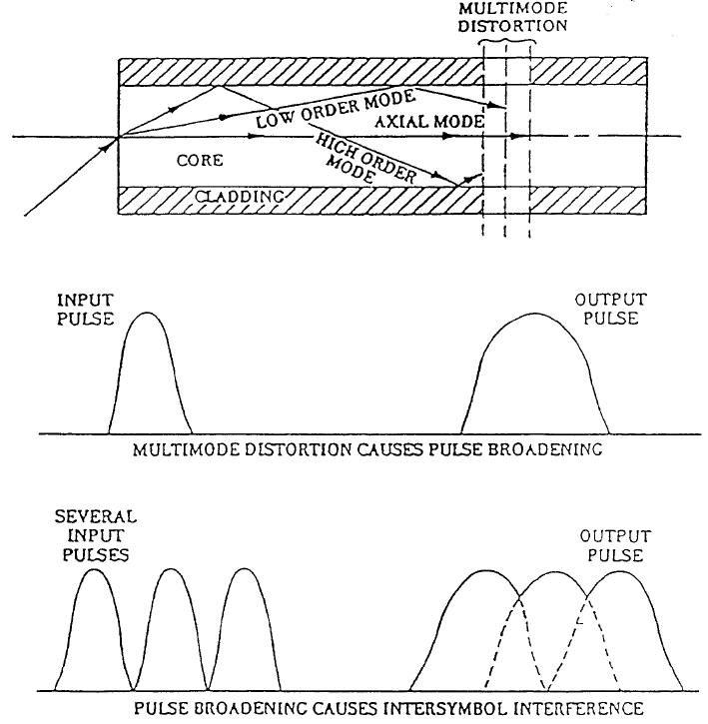
Fibra Multimodo de Índice Degrau

Slide 37
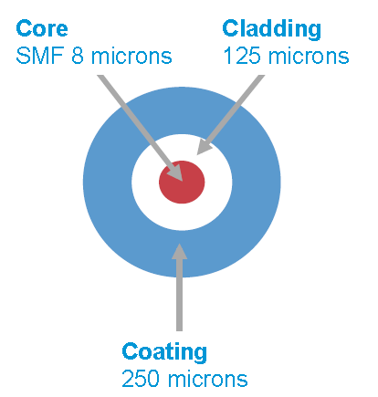
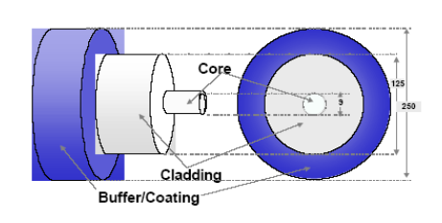
Dimensão e geometria da fibra
A fibra óptica monomodo é composta por 3 partes:
O núcleo (Core) que é responsável pela transmissão da luz
O índice de refração entre o núcleo e casca (cladding) que mantém a luz no interior da fibra
A capa externa (coating) para a proteção da fibra

Slide 38
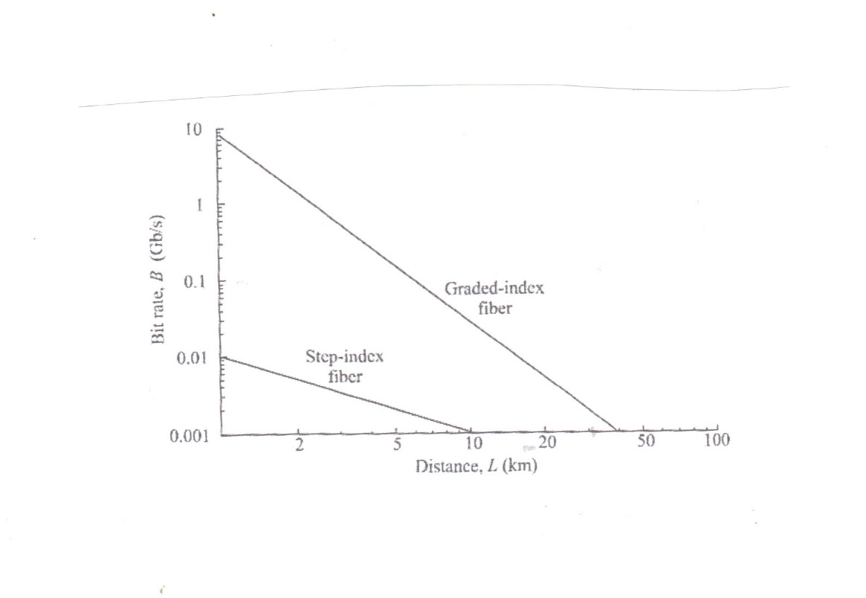
Produto Banda Passante x Distância

Slide 39
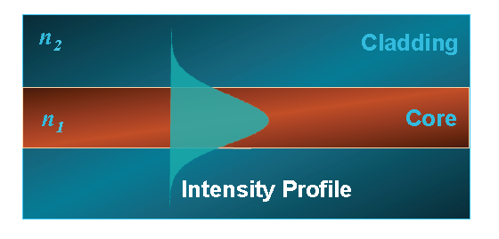
Propagação na fibra monomodo
A luz é transmitida na fibra ( núcleo) e também no cladding, uma vez que o índice de refração entre n1 e n2 permite múltiplas reflexões e minimiza a perda de luz pela casca (cladding)

Slide 40
Fibras em WDM
Single Mode (SM - G.652 ITU-T): é o tipo de fibra mais comum encontrada no mercado. Possui algumas limitações quando usada em sistemas WDM com maior concentração de comprimentos de ondas, pois possui elevado fator dispersão cromática. Para compensar essa limitação torna-se necessário o uso de segmentos de fibras especiais para correção da dispersão cromática (DCU). Entretanto, como essa fibra possui um núcleo com área maior do que os outros tipos de fibra óptica, seu uso se adapta bem a sistemas WDM com grande capacidade de comprimentos de onda.

Slide 41
Fibras em WDM
Dispersion Shifted (DS - G.653 ITU-T): é o tipo de fibra cuja dispersão é zero. Acreditava-se, em seu lançamento, que seria a fibra ideal para ser usada com sistemas WDM e SDH de alta capacidade. Porém, com a evolução desses sistemas e o conseqüente aumento da quantidade de comprimentos de onda (Lambdas), verificou-se que esta fibra possui limitações no tocante à dispersão cromática, o que diminuiu o seu uso.

Slide 42
Fibras em WDM
Non Zero Dispersion (NZD - G.655 ITU-T): é tipo de fibra que foi concebida para corrigir a limitação da fibra tipo DS, e cuja dispersão para a janela de 1550 nm é muito baixa em relação à fibra SM (18 ps.nm/km), porém não é zero (8 ps.nm/km). Para obter esta redução do fator de dispersão cromática, o núcleo da fibra foi alterado para ter menor diâmetro. Sempre se acreditou que estas fibras seriam ideais para sistemas WDM com grande número de comprimentos de onda, porém com o passar do tempo e utilização em sistemas reais, verificou-se que o fato de ter a área de seu núcleo reduzida, impede sua utilização em sistemas de grande quantidade de comprimentos de onda (Lambdas).

Slide 43
Fibras em WDM

Slide 44
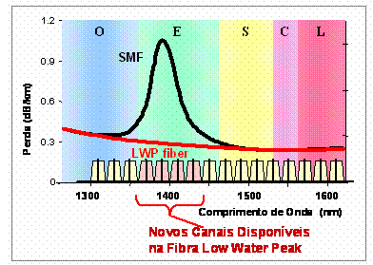
Fibras em WDM
Low Water Peak (LWP - G.652D ITU-T): é tipo de fibra onde os processos industriais de produção permitem a diminuição ou eliminação do efeito "pico d'água", permitindo que a faixa de 1400 nm seja utilizada para tráfego de sistemas ópticos. Isso otimiza o uso de equipamentos CWDM, que atuam em toda a faixa, desde 1310nm até 1625nm, compreendendo as bandas O, E, C e L do espectro de luz.

Slide 45
Atenuação em fibras ópticas
As atenuações em fibras ópticas são causadas, basicamente, por 4 razões:
• Absorção
Como nenhum material é perfeitamente transparente, sempre ocorre uma absorção parcial de luz quando esta é forçada a atravessar um meio (absorção intrínseca). Numa fibra, além da absorção do material que compõe seu núcleo, pode haver variações de densidade, imperfeições na fabricação (absorção por defeitos estruturais), impurezas (absorção extrínseca) e outros fatores que aumentam ainda mais as perdas por absorção.
Diversas impurezas podem contaminar uma fibra. O principal motivo de atenuações em alguns tipos de fibra é a contaminação por íons metálicos, que pode gerar perdas superiores a 1 dB/km, mas que atualmente já é controlada através de tecnologias utilizadas na fabricação de semicondutores.

Slide 46
Absorção
Absorção intrínseca:
Este tipo de absorção depende do material usado na composição da fibra e constitui-se no principal fator físico definindo a transparência de um material de numa região espectral especificada.
Absorção extrínseca:
A absorção extrínseca resulta da contaminação de impurezas que o material da fibra experimenta durante seu processo de fabricação.
Absorção por efeitos estruturais:
A absorção por defeitos estruturais resulta do fato de a composição do material da fibra estar sujeita a imperfeições, tais como, por exemplo, a falta de moléculas ou a existência de defeitos do oxigênio na estrutura do vidro.

Slide 47
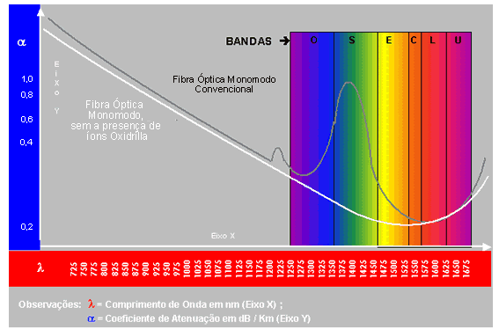
Atenuação em fibras ópticas
Pode ser devido a contaminação por íons hidroxila (OH - ), causada por água dissolvida no vidro (também chamada de atenuação por pico de água, Water Peak Atenuation , WPA), que, por sua relevância nas tecnologias pioneiras de fibra óptica, definiram intervalos de freqüências onde essa atenuação era mínima, as chamadas janelas ópticas ou janelas de transmissão. As janelas ópticas são as regiões onde não há picos de atenuação devido ao íon OH - .
As janelas ópticas continuam servindo como referência para os sistemas ópticos, sendo cada uma delas associada a um tipo de aplicação específico.

Slide 48
Cálculo de atenuação
A atenuação na fibra é expressa em dB/km calculado por:
Exemplo:
Uma fibra de comprimento de 10Km tem Pin = 10µW e Pout = 6µW
Este valor expresso em dB é:
Perda na fibra = 10 log (10/6) = 2.2dB
Expressa em db/km = 0.22dB/Km

Slide 49
Curva de atenuação x comprimento de onda
Atenuação é especificada em dB/km
0.40 dB/km @ 1310 nm, 0.25 dB/km @ 1550 nm
• Perda por absorção de impurezas em 1400 nm - OH (-água) ions
• Rayleigh scattering loss (limite fundamental das perdas na fibra)

Slide 50
Espalhamento
Espalhamento é o fenômeno de transferência de potência de um dos modos guiados pela guia para si mesmo ou para outros modos. Há diversos tipos de espalhamentos, lineares e não lineares. O principal é o espalhamento de Rayleigh, causado por variações aleatórias na densidade do material da fibra, advindas do processo de fabricação. Outros espalhamentos são causados por imperfeições na estrutura cilíndrica da fibra, vibrações moleculares térmicas e outros fatores, sempre causando perda na potência de luz transmitida.

Slide 51
Espalhamento
É o mecanismo de atenuação que exprime o desvio de parte da energia luminosa guiada pelos vários modos de propagação e várias direções. Existem alguns tipos de espalhamento:
Espalhamento Rayleigh:
Está sempre presente devido à existência de não homogeneidades microscópicas de dimensões menores do que o comprimento de onda, tais como flutuações de comprimento, flutuações térmicas, separação de fase, pressão e pequenas bolhas.
Espalhamento Mie:
Este espalhamento é verificado quando as imperfeições que causam o espalhamento citado anteriormente forem de dimensões comparáveis com o comprimento de onda guiado e principalmente quando houver sinuosamente do eixo da fibra.
Espalhamento Raman e Brillouin Estimulados:
Estes espalhamentos são efeitos não lineares, causados quando a intensidade de campo na fibra for muito alta.

Slide 52
Curvaturas
Quando a luz na fibra óptica encontra curvas, sejam elas macroscópicas (curva de uma fibra numa quina, por exemplo) ou microscópicas (pequenas ondulações na interface entre a casca e o núcleo), alguns raios de luz podem formar um ângulo inferior ao ângulo crítico e saírem da fibra, causando perda de potência.

Slide 53
Curvatura
As fibras ópticas estão sujeitas a perdas de transmissão quando submetidas a curvaturas que podem ser classificadas em dois tipos:
Curvaturas cujos raios de curvatura são grandes comparados com o diâmetro da fibra (ocorrem por exemplo, quando um cabo óptico dobra um canto ou uma esquina).
Curvaturas microscópicas aleatórias do eixo da fibra cujos raios de curvatura são próximos ao raio do núcleo da fibra (ocorrem quando as fibras são incorporadas em cabos ópticos).
Fibra monomodo @ 1550 nm: Rc »15mm

Slide 54
Características do guia de onda
Na prática, a potência numa fibra óptica não está totalmente presa ao núcleo. Parte da potência pode viajar pela casca da fibra óptica, de forma que passa a sofrer com as atenuações do material do qual a casca é composta (maiores que as do núcleo), o que pode diminuir a capacidade de transmissão da fibra.

Slide 55
Guia de onda
A potência que se propaga numa fibra óptica não está totalmente confinado no núcleo. A parte de potência luminosa que se propaga na casca é atenuada pelas características de atenuação da casca da fibra óptica. É importante, no projeto de uma fibra óptica com baixas perdas, considerar as seguintes alternativas:
Garantir que a maior parte da potência luminosa seja confinada no núcleo da fibra.
Utilizar uma casca com espessura adequada e composta por um material com perdas comparáveis às do material do núcleo.

Slide 56
Dispersão
São diferentes atrasos de propagação dos modos que transportam a energia luminosa, tem por efeito a distorção dos sinais transmitidos Os tipos de dispersão que predominam nas fibras são:
Dispersão modal:
Este tipo de dispersão só existe em fibras do tipo multimodo (degrau e gradual) e é provocada basicamente pelos vários caminhos possíveis de propagação que a luz pode ter no núcleo.
Dispersão material:
Como o índice de refração depende do comprimento de onda e como as fontes luminosas existentes não são ideais, ou seja, possuem uma certa largura espectral finita, temos que cada comprimento de onda enxerga um valor diferente de índice de refração num determinado ponto.
Dispersão de guia de onda:
É provocado por variações nas dimensões do núcleo e variações no perfil de índice de refração ao longo da fibra óptica e depende também do comprimento de onda da luz.

Slide 57
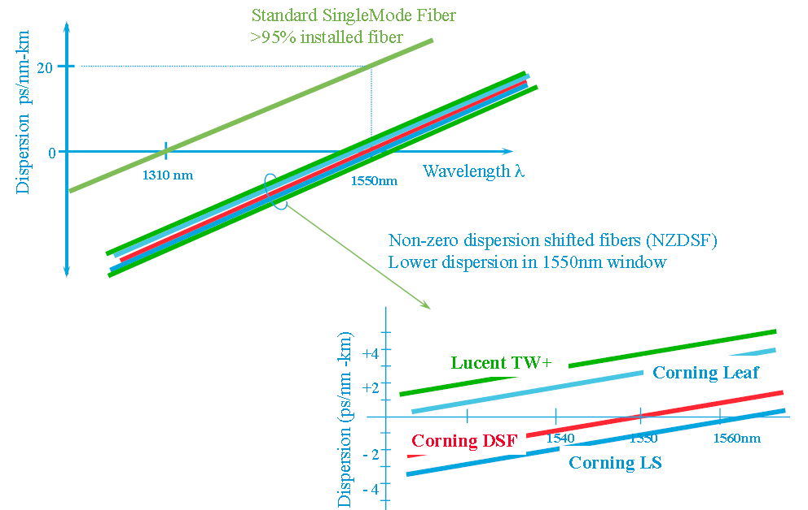
Característica da dispersão na fibra

Slide 58
Limitações da dispersão
Limitação de dispersão é definida pela tolerância de dispersão do transmissor e o receptor
• Dispersão total é calculado pelas características de dispersão da fibra e o comprimento da fibra para qualquer caminho de canal ou tráfego
• O efeito da dispersão na fibra deve ser considerado na potencia do transmissor
• Se algum canal chegou ao limite da dispersão, deve ser compensado ou o canal deve ser regenerado (O-E-S)
• Duplicação da taxa de bits resulta em um aumento de perda de dispersão de até quatro vezes

Slide 59
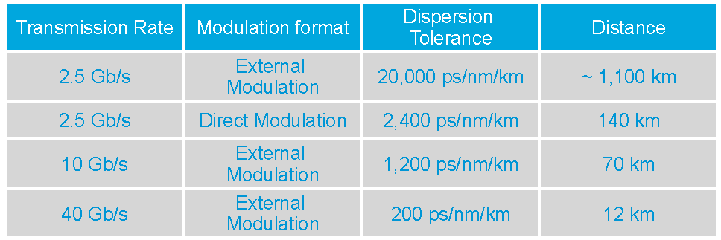
Limitações de distância na dispersão
Dispersão limitada a distâncias de transmissão sobre fibra SMF (17 ps/nm/km):

Slide 60
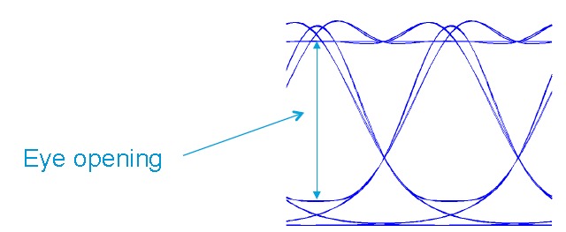
Efeito da dispersão cromática
Em fibra os componentes diferentes de frequência do sinal propagam-se em diferentes velocidades
• O efeito é a distorção do sinal e interferência intersimbólica, o resultado é o “fechamento do olho"
• Pode ser compensado com o uso da compensação de dispersão

Slide 61
Minimizando a dispersão cromática
Dispersão geralmente não é um problema abaixo 10Gbps
• Fontes de laser de espectro estreito (modulação externa) e fontes de laser de baixo Chirp* reduzem a dispersão. Os componentes espectrais diferentes da fonte verão diferentes dispersões, ampliando assim o pulso
• Novos tipos de fibra (NZ-DSF) reduzem muito os efeitos
• Técnicas de compensação de dispersão
• Fibra de compensação de dispersão
• Filtros ópticos compensadores de dispersão
• Unidades de compensadores de dispersão (DCU) geralmente colocado em estágios intermediários e acesso do EDFA para atenuar a perda de inserção de DCU
* Chirp: freqüência de alterações de pulso lançado, com tempo

Slide 62
Unidade de compensação de dispersão -DCU
Compensadores de fibra para combate a dispersão
DCUs usam fibras com dispersão cromática de sinal oposta ou inclinação de comprimento adequado para trazer a dispersão média do link próximo de zero.
A fibra de compensação pode ser vários quilômetros de comprimento, DCU são normalmente inseridos após cada intervalo

Slide 63
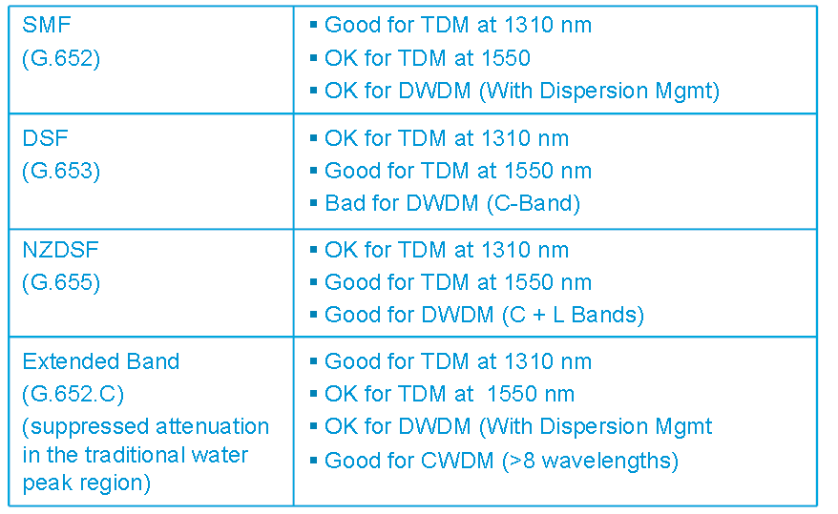
Aplicações
A principal diferença está nas características de dispersão cromática

Slide 64
PMD- Dispersão de modo de polarização
PMD provoca uma ampliação do sinal óptico
• Em fibra óptica ideal, o núcleo tem uma seção perfeitamente circular. No presente
caso, o modo fundamental de luz tem duas polarizações ortogonais (orientações
do campo elétrico), que viajam na mesma velocidade através da fibra
• Birrefringência (variação de índice de refração entre dois eixos de polarização) surge
devido a imperfeições aleatórias e assimetrias, provoca ampliação do pulso óptico
devido os dois Estados de polarização ortogonal viajando em velocidades diferentes

Slide 65
PMD & Taxa de Bit de dependência
• O "coeficiente PMD", com unidades de ps/km^1/2, indica a taxa de
no qual PMD acumula ao longo do comprimento da fibra
• Limites ópticos são atingidos em sistemas de transmissão de alta velocidade
• Tolerância PMD típico
2.5 Gbps: normalmente 40 ps
10 Gbps: normalmente 10 ps
40 Gbps: normalmente 2,5 ps
• Problemas de energia devido ao PMD (1-2 dB)

Slide 66
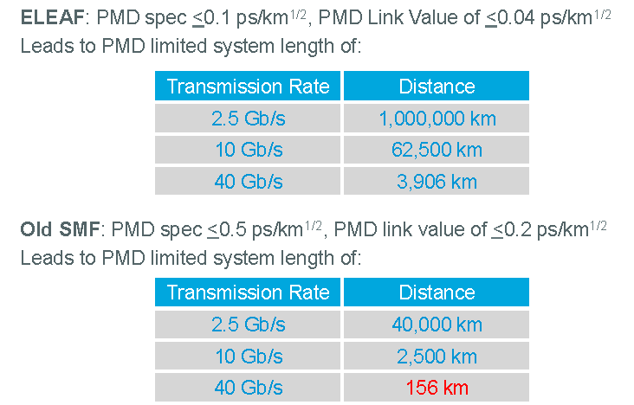
Distâncias de transmissão limitada PMD
Enlace PMD :
• Fibras individuais têm valores superiores PMD quando concatenados em um link
• O valor de ligação PMD determinam o limite superior estatístico para sistema PMD

Slide 67
Combate ao PMD
• Não é um problema em 2,5 Gbps
• 2000 + Km em 10 Gbps em fibra típica
• Aumento da solidez do sistema frente ao FEC e
formatos de modulação do transmissor otimizado
• Implantar fibras PMD-otimizado
• Uso compensação PMD (PMDC) (por exemplo, eletrônico pós-processamento em 40/100G com módulo óptico DSP)

